Slide 1
国安数据 基于交叉业务的销售毛利算法功能说明手册
汇报部门：数据开发中心
2019年1月21日

Slide 2
基于交叉业务的销售毛利算法
交叉业务计价原则
原则：同一用户同一门店购买行为
按照首单原则给客户进行标签定义，即客户首次购买产品时打上所对应频道标签，确定客户归属频道，客户后期同一门店购买其他频道产品时，所产生毛利额的20%计入客户标签归属频道。
举例：
用户在国安社区A门店首单购买养老餐产品，即客户归属为A门店养老餐产品用户，并打上A门店养老餐标签。此客户再次在B门店购买教育产品，即客户归属为B门店教育产品客户，如此客户再次在A门店购买旅游产品时，旅游产品所产生的毛利20%计入养老餐业务绩效；如此用户再次在B门店购买家务事产品，家务事产品所产生的毛利20%计入教育业务绩效；
如果首单为优易，不参与标签定义。

Slide 3
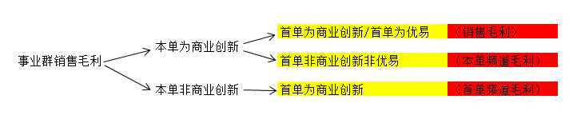
基于交叉业务的销售毛利算法——举例
以呼家楼店举例
下面计算呼家楼店一月商业创新事业群的销售毛利，计算方法如下：
销售毛利、本单频道毛利、首单频道毛利相关数据，在订单档案导出文件中体现。根据上图规则，对订单档案导出的数据进行筛选求和即可得出事业群销售毛利。注：黄色为数据筛选条件，红色为对应数据列。

Slide 4
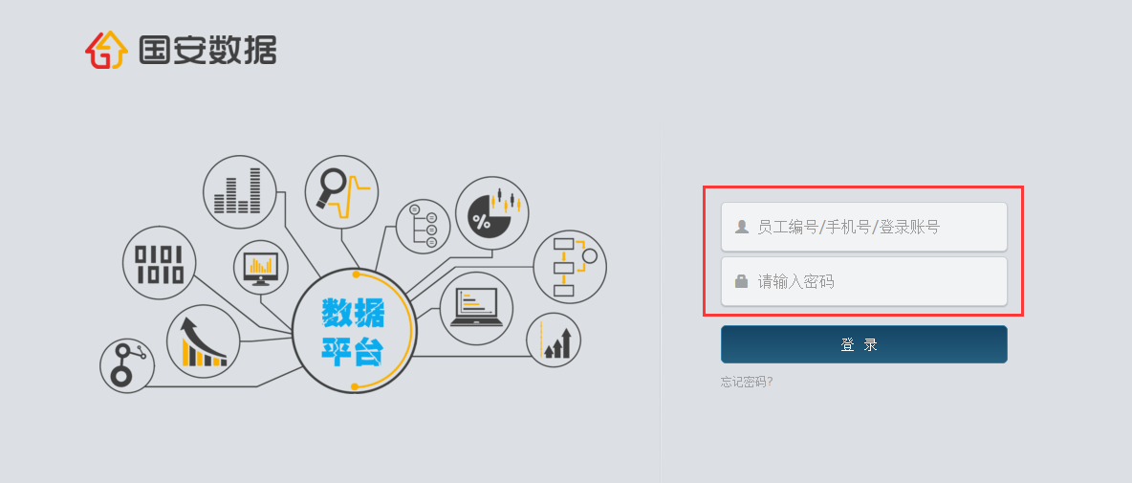
基于交叉业务的销售毛利算法——举例
总部或城市角色账号登陆

Slide 5
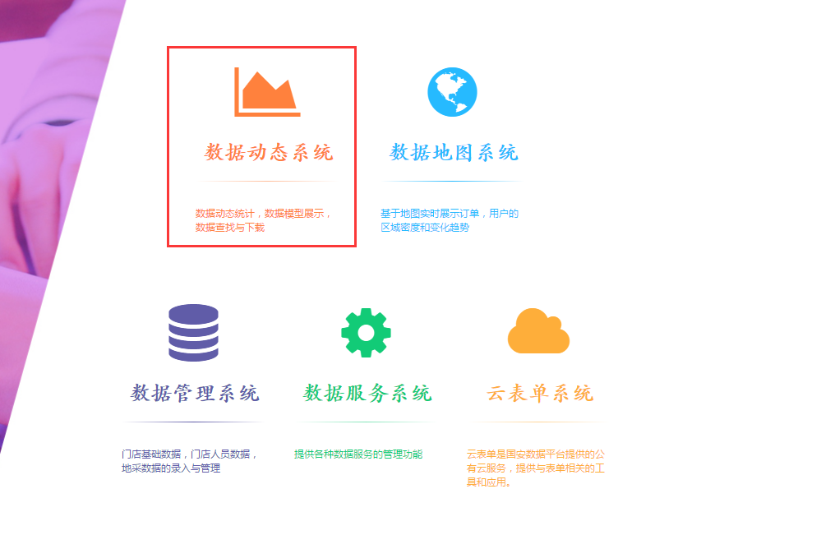
基于交叉业务的销售毛利算法——举例

Slide 6
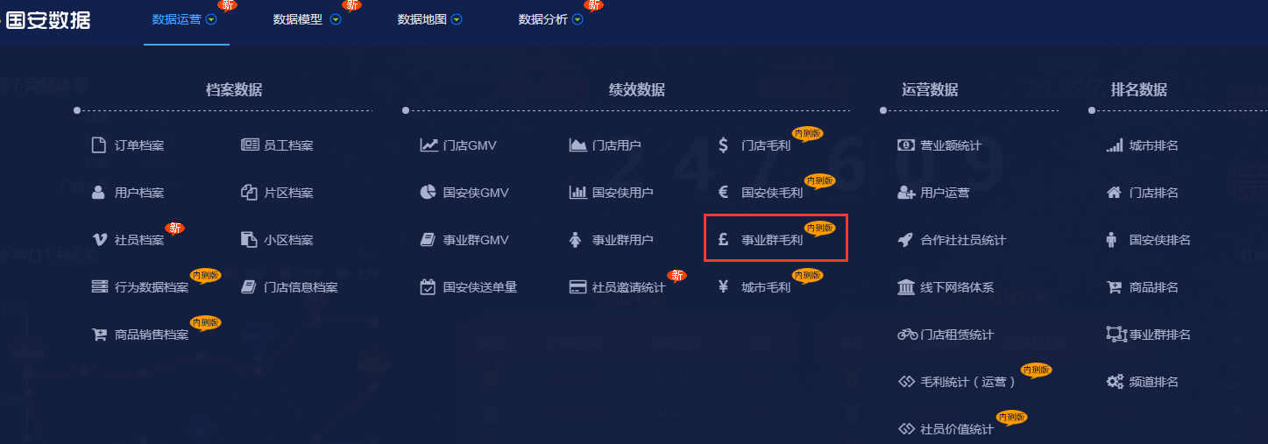
基于交叉业务的销售毛利算法——举例

Slide 7
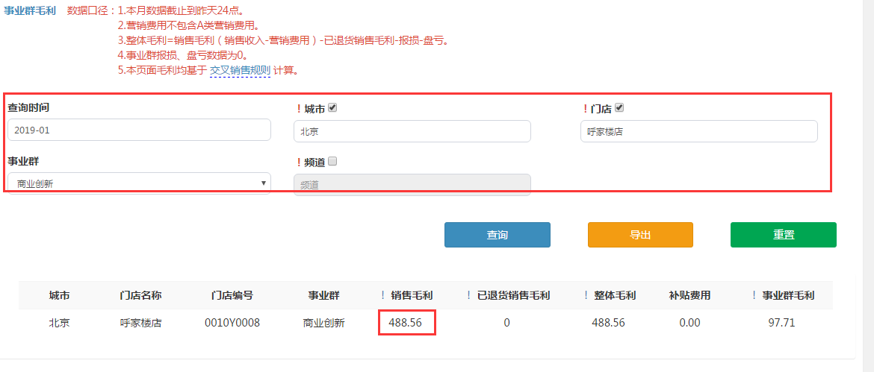
基于交叉业务的销售毛利算法——举例
根据条件查询出销售毛利数据
计算该数据，需要根据订单档案页面查询的数据进行计算

Slide 8
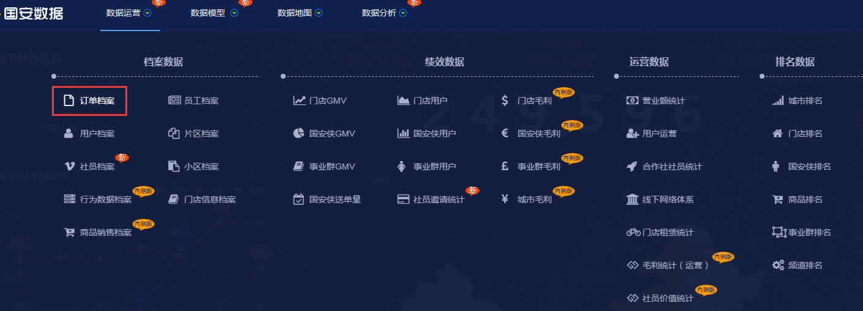
基于交叉业务的销售毛利算法——举例

Slide 9
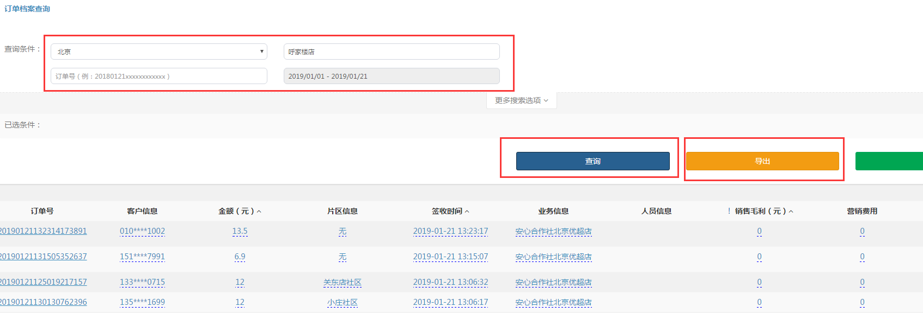
基于交叉业务的销售毛利算法——举例
根据相应条件查询并导出数据

Slide 10
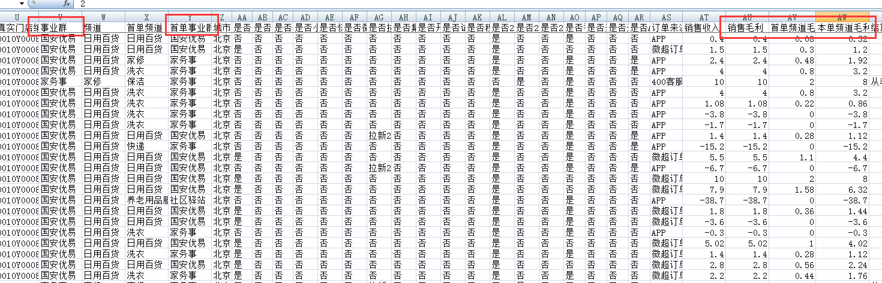
基于交叉业务的销售毛利算法——举例
利用导出数据中的事业群、首单事业群、销售毛利、首单频道毛利、本单频道毛利五列数据，根据交叉算法规则进行计算。

Slide 11
谢 谢

